Slide 1
Spring Boot (6)
Actuator

Slide 2
Índice
Introducción a Actuator
Dependencias
Endpoints
Configurar el path base
Activar y desactivar endpoints
Consumiendo endpoints de Actuator
Información esencial
Consultar la actividad de la app
Personalizar Actuator
Definir indicadores de salud propios
Registrar métricas personalizadas

Slide 3
Introducción a Actuator
Spring Boot Actuator permite “ver” dentro de una aplicación en ejecución y, hasta cierto punto, controlar cómo se comporta
Spring Boot Actuator ofrece características como monitoreo y métricas que se proporcionan a través de varios endpoints, que están disponibles a través de HTTP y JMX MBeans
En el curso nos centraremos principalmente en los endpoints

Slide 4
Introducción a Actuator
Al utilizar los endpoints expuestos por Actuator, podemos preguntar cosas como:
¿Qué propiedades de configuración están disponibles?
¿Cuáles son los niveles de logs de varios paquetes en la aplicación?
¿Cuánta memoria está consumiendo la aplicación?
¿Cuántas veces se ha solicitado un endpoint determinado?
¿Cuál es el estado de la aplicación y los servicios externos que consume?

Slide 5

Introducción a Actuator
Dependencias
Para habilitar Actuator en una aplicación Spring Boot, simplemente debemos agregar la dependencia del starter spring-boot-starter-actuator a nuestra compilación:

Slide 6
Introducción a Actuator
Endpoints
Una vez que Actuator forma parte de la compilación del proyecto, la aplicación estará equipada con varios endpoints:
Método HTTP | Path | Descripción | Habilitado?
GET | /auditevents | Produce un informe de cualquier evento de auditoría que se haya realizado. | No
GET | /beans | Describe todos los beans en el contexto de la aplicación Spring. | No
GET | /conditions | Produce un informe de las condiciones de autoconfiguración que se aprobaron o no, lo que dio lugar a los beans creados en el contexto de la aplicación. | No
GET | /configprops | Describe todas las propiedades de configuración junto con los valores actuales. | No

Slide 7
Introducción a Actuator
Endpoints
GET, POST, DELETE | /env | Produce un informe de todas las fuentes de propiedad y sus propiedades disponibles para la aplicación Spring. | No
GET | /env/{toMatch} | Describe el valor de una sola propiedad de entorno. | No
GET | /health | Devuelve el estado agregado de la aplicación y (posiblemente) el estado de las aplicaciones dependientes externas. | Sí
GET | /heapdump | Descarga el heap dump. | No
GET | /httptrace | Produce un rastro de las 100 solicitudes más recientes. | No
GET | /info | Devuelve cualquier información definida por el desarrollador sobre la aplicación. | Sí

Slide 8
Introducción a Actuator
Endpoints
GET | /loggers | Produce una lista de paquetes en la aplicación junto con sus niveles de registro configurados y efectivos. | No
GET, POST | /loggers/{name} | Devuelve el nivel de registro configurado de un registrador determinado. El nivel de registro efectivo se puede establecer con un POST. | No
GET | /mappings | Produce un informe de todas las asignaciones de HTTP y sus métodos de manejo correspondientes. | No
GET | /metrics | Devuelve una lista de todas las categorías de métricas. | No
GET | /metrics/{name} | Devuelve un conjunto multidimensional de valores para una métrica determinada. | No
GET | /scheduledtasks | Enumera todas las tareas programadas. | No
GET | /threaddump | Devuelve un informe de todos los hilos de aplicación. | No

Slide 9

Introducción a Actuator
Configurar el path base
Por defecto, las rutas para todos los endpoints anteriores están prefijadas con "/actuator" → por ejemplo, si deseamos recuperar información sobre la salud de la aplicación tendremos que hacer una solicitud GET a /actuator/health
La ruta del prefijo del actuador se puede cambiar configurando la propiedad management.endpoint.web.base-path

Slide 10
Introducción a Actuator
Activar y desactivar endpoints
Sólo los endpoints /health y /info están habilitados de forma predeterminada. La mayoría de los endpoints llevan información confidencial y deben estar protegidos
Podemos usar Spring Security para bloquear, pero como Actuator no está securizado por sí mismo, la mayoría de los endpoints están deshabilitados de manera predeterminada
Las propiedades management.endpoints.web.exposure.include y management.endpoints.web.exposure.exclude se pueden usar para controlar qué puntos finales están expuestos

Slide 11

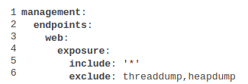
Introducción a Actuator
Activar y desactivar endpoints
Por ejemplo podemos incluir una pequeña selección
O todos excluyendo algunos

Slide 12
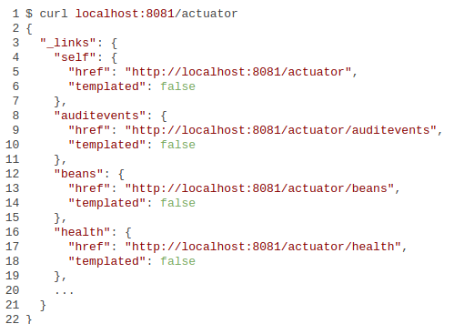
Consumiendo endpoints de Actuator
Para hacernos una idea de lo que puede devolver Actuator podemos hacer una llamada al endpoint /actuator
Básicamente, nos devolverá los endpoints de Actuator expuestos por la aplicación y sus enlaces asociados

Slide 13


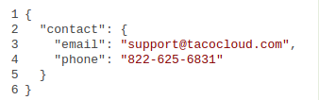
Consumiendo endpoints de Actuator
Información esencial - /info
Para obtener un poco de información sobre una aplicación Spring Boot en ejecución, podemos preguntar al endpoint /info. Sin embargo, de forma predeterminada no es muy informativo
Podemos añadir información al endpoint /info mediante el archivo de configuración aplication.properties /.yml

Slide 14

Consumiendo endpoints de Actuator
Información esencial - /health
Podemos emitir una solicitud HTTP GET para obtener la información del endpoint de salud /health
El estado que se muestra es un estado agregado de uno o más indicadores de salud.
Los indicadores de salud informan el estado de los sistemas externos con los que interactúa la aplicación, como las bases de datos, los intermediarios de mensajes e incluso los componentes de Spring Cloud como Eureka

Slide 15
Consumiendo endpoints de Actuator
Información esencial - /health
El estado de salud de cada indicador puede ser:
UP: el sistema externo está activo y es accesible
DOWN: el sistema externo está inactivo o inaccesible
UNKNOWN: el estado del sistema externo no está claro
OUT_OF_SERVICE: el sistema externo es alcanzable, pero actualmente no está disponible

Slide 16
Consumiendo endpoints de Actuator
Información esencial - /health
Los estados de salud de todos los indicadores de salud se agregan al estado de salud general de la aplicación, aplicando las siguientes reglas:
Si todos los indicadores de estado son "UP", entonces el estado de salud de la aplicación es "UP"
Si uno o más indicadores de salud están "DOWN", entonces el estado de salud de la aplicación es "DOWN"
Si uno o más indicadores de estado son "OUT_OF_SERVICE", el estado de salud de la aplicación es "OUT_OF_SERVICE"
Los estados de salud "UNKNOWN" se ignoran y no se incluyen en el estado agregado de la aplicación

Slide 17
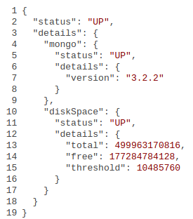

Consumiendo endpoints de Actuator
Información esencial - /health
De forma predeterminada, solo se devuelve el estado agregado en respuesta a una solicitud /health
Sin embargo, podemos configurar la propiedad management.endpoint.health. show-details para mostrar todos los detalles de todos los indicadores de estado:

Slide 18

Añade la dependencia de Actuator al proyecto de Spring Boot y configúralo para que los endpoints /info y /health muestren toda la información posible de la aplicación

Slide 19
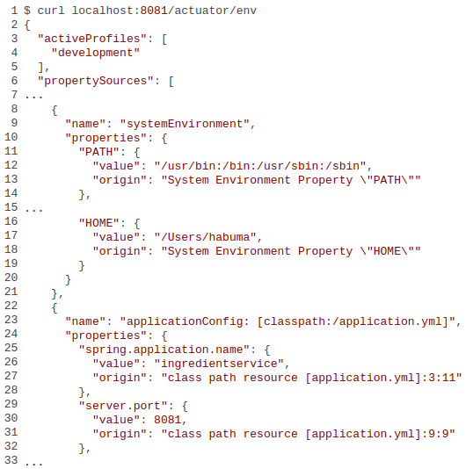
Consumiendo endpoints de Actuator
Información esencial - /env
Cuando se emite una solicitud GET al endpoint /env, se recibe una respuesta bastante larga que incluye propiedades de todas las fuentes de la aplicación Spring
Esto incluye propiedades de variables de entorno, propiedades del sistema JVM, archivos application.properties y application.yml, … etc

Slide 20
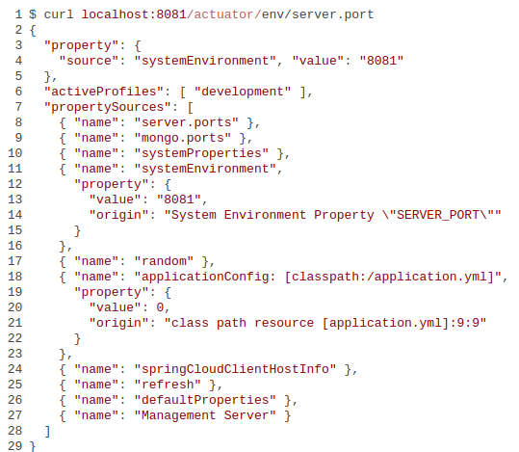
Consumiendo endpoints de Actuator
Información esencial - /env
El endpoint /env también se puede usar para recuperar una propiedad específica cuando el nombre de esa propiedad se aporta como el segundo elemento de la ruta
Por ejemplo, para examinar la propiedad server.port, enviando una solicitud GET a /env/server.port

Slide 21
Activa el endpoint /env y accede al valor de la propiedad personalizada que se creó en el archivo application.yml

Slide 22
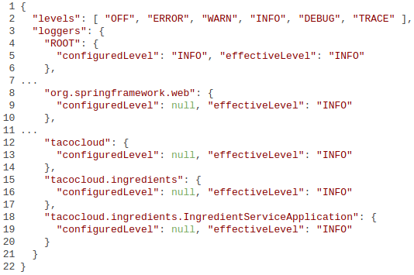
Consumiendo endpoints de Actuator
Información esencial - /loggers
Los logs de registro generalmente se aplican paquete por paquete
Si queremos consultar qué niveles de registro están establecidos en la aplicación Spring Boot en ejecución, se puede emitir una solicitud GET al endpoint /loggers

Slide 23


Consumiendo endpoints de Actuator
Información esencial - /loggers
Si se desea saber qué niveles de registro se establecen sólo para un paquete, por ejemplo tacocloud.ingredients, se puede realizar una solicitud GET a /loggers/tacocloud.ingredients:
También es posible cambiar el nivel de logs de un paquete realizando una solicitud POST:

Slide 24
Activa el endpoint /loggers, accede al nivel de logs del paquete principal de la aplicación y modifícalo comprobando que realmente ha cambiado

Slide 25
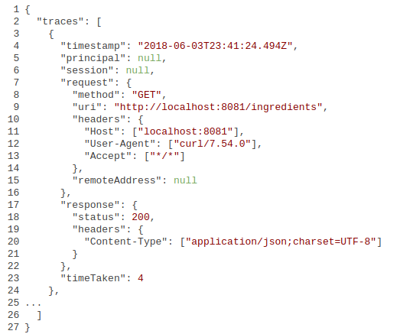
Consumiendo endpoints de Actuator
Consultar la actividad de la app
El endpoint /httptrace informa los detalles de las 100 solicitudes más recientes manejadas por una aplicación.
Los detalles incluidos son el método de solicitud y la ruta, una marca de tiempo que indica cuándo se manejó la solicitud, los encabezados tanto de la solicitud como de la respuesta y el tiempo que tardó la solicitud.

Slide 26
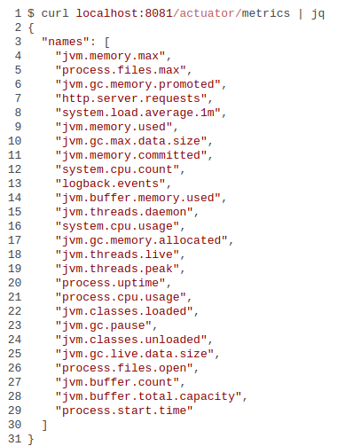
Consumiendo endpoints de Actuator
Consultar la actividad de la app
El endpoint /metrics es capaz de informar todo tipo de métricas producidas por una aplicación en ejecución, incluidas las métricas relacionadas con la memoria, el procesador, la recolector de basura y las solicitudes HTTP
Actuator proporciona una lista de las categorías de las métricas predeterminadas:

Slide 27
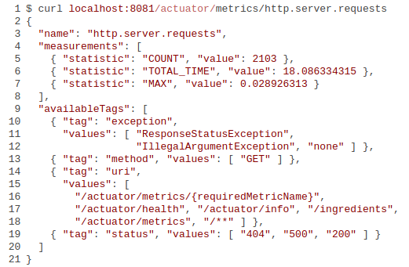
Consumiendo endpoints de Actuator
Consultar la actividad de la app
Si realizamos una solicitud GET al endpoint /metrics/{METRICS CATEGORY}, recibiríamos más detalles sobre las métricas para esa categoría
En el caso de http.server.requests, una solicitud GET al endpoint /metrics/http.server.requests devuelve datos similares a los siguientes:

Slide 28
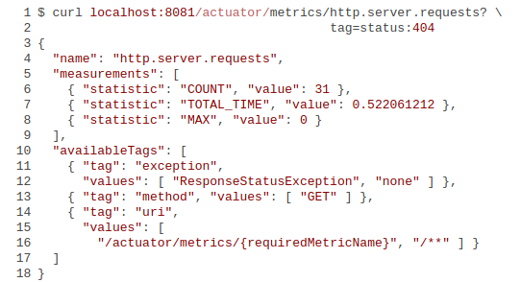
Consumiendo endpoints de Actuator
Consultar la actividad de la app
Podemos filtrar las métricas recibidas a través de la propiedad tag que cuelga de availableTags
Por ejemplo, sabemos que han habido 2.103 solicitudes, pero lo que no sabemos es cuántas de ellas generaron un estado de respuesta HTTP 404 Con el tag status, podemos obtener las métricas filtradas por HTTP 404

Slide 29
Activa el endpoint /metrics y comprueba alguna de las métricas de tu aplicación

Slide 30
Personalizar Actuator
Definir indicadores de salud propios
Es posible que la aplicación esté interactuando con algún sistema externo que no proporcione indicador de salud
Por ejemplo, la aplicación puede integrarse con una aplicación mainframe heredada y la salud puede verse afectada por la salud del sistema heredado
Para crear un indicador de salud personalizado, todo lo que debemos hacer es crear un bean que implemente la interfaz HealthIndicator

Slide 31
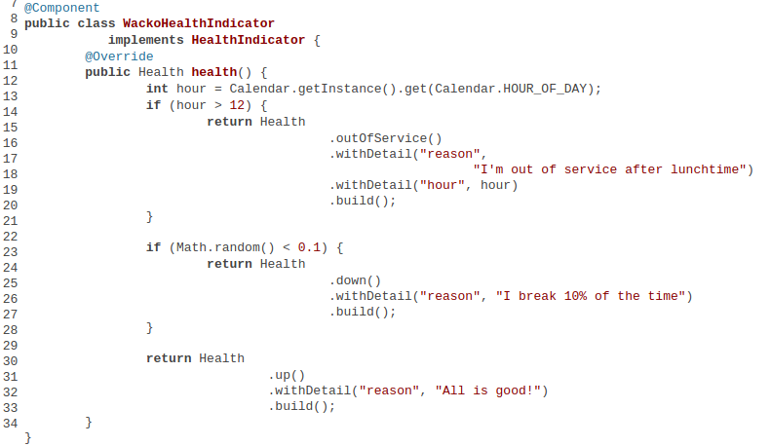
Personalizar Actuator
Definir indicadores de salud propios
Este ejemplo, muestra una implementación simple de HealthIndicator cuya salud se determina de forma aleatoria y según la hora del día

Slide 32
Implementa un indicador de salud aleatorio similar al del ejemplo y prueba a llamar al endpoint /health

Slide 33
Personalizar Actuator
Registrar métricas personalizadas
Las métricas de Actuator son implementadas por Micrometer, una fachada de métricas independiente del proveedor
Esto hace posible que las aplicaciones publiquen las métricas que quieran y las muestren en el sistema de monitoreo de terceros, incluido Prometheus, DataDog y New Relic, entre otros
En Spring Boot, todo lo que se necesita hacer para publicar métricas es inyectar un MeterRegistry donde se necesite publicar contadores, temporizadores o medidores que capturen las métricas de la aplicación

Slide 34
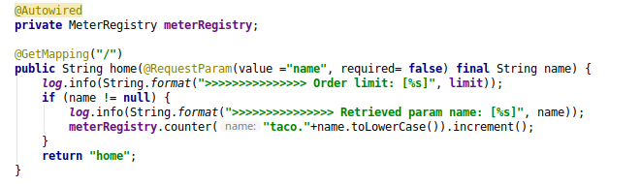
Personalizar Actuator
Registrar métricas personalizadas
Supongamos que nuestra aplicación recibe un parámetro con el nombre del usuario cuando hace una solicitud a /:
http://localhost:8080/?name=pablo
Si quisiéramos contar las veces que un usuario accede al endpoint, podríamos personalizar una métrica de forma similar a:

Slide 35
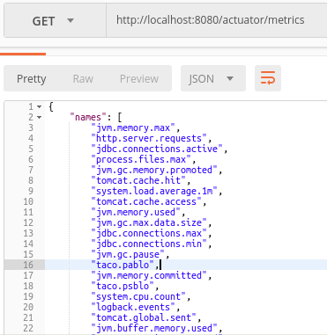
Personalizar Actuator
Registrar métricas personalizadas
Si consultamos el endpoint /metrics, veremos que por cada usuario diferente que haya accedido al endpoint / de la aplicación, se ha creado una métrica expuesta
De la misma forma que para otras métricas podemos ver el contenido llamando al endpoint /metrics/taco.pablo

Slide 36
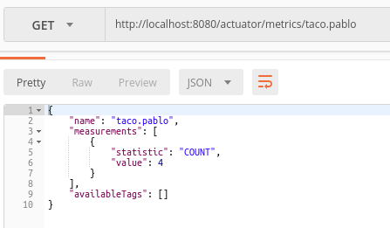
Personalizar Actuator
Registrar métricas personalizadas
Si llamamos al endpoint /metrics/taco.pablo obtendremos el número de veces que el usuario ha accedido al endpoint /

Slide 37
Implementa una métrica personalizada en tu aplicación, prueba que funciona correctamente, y además investiga cómo podrías añadirle tags

Slide 38
Ref
Configuración de una App
Spring Boot In Action (Craig Walls)
Spring In Action Fourth Edition (Craig Walls)
Spring In Action Fifth Edition (Craig Walls)
https://docs.spring.io/spring-boot/docs/current/reference/htmlsingle/

